Slide 1

KRYPTOAUTH
Corso di Laurea Magistrale in
Sicurezza Informatica
Prof.:
Christiancarmine Esposito
Alfredo De Santis
Presentazione di:
Alberto Montefusco
Mat. 0522501498
ANNO ACCADEMICO
2022/2023
Notes:
Salve a tutti, oggi vi presento la mia Web DApp KryptoAuth, un progetto che tratta l’implementazione di un sistema di autenticazione mediante la tecnologia Blockchain Ethereum.

Slide 2
CONTENUTI
INTRODUZIONE
KRYPTOAUTH
01
02
SMART CONTRACT
SOLUZIONI SICURE
03
04
La Blockchain e il mondo NFT
Cos’è KryptoAuth, analisi dei requisiti principali
Tecnologie utilizzate, gestione dello smart contract
Sicurezza adottata nella Web DApp
Notes:
Andremo ad introdurre brevemente il mondo delle Blockchain; parleremo delle problematiche legate alla sicurezza e come questa tecnologia può essere di aiuto; vi illustrerò gli obiettivi e le tecnologie adottate per la realizzazione del progetto finale ed, infine, vi presenterò una piccola demo del sistema proposto.

Slide 3

INTRODUZIONE LA RIVOLUZIONE DEL WEB3
Notes:
Parliamo prima della rivoluzione che apporterà il Web 3

Slide 4
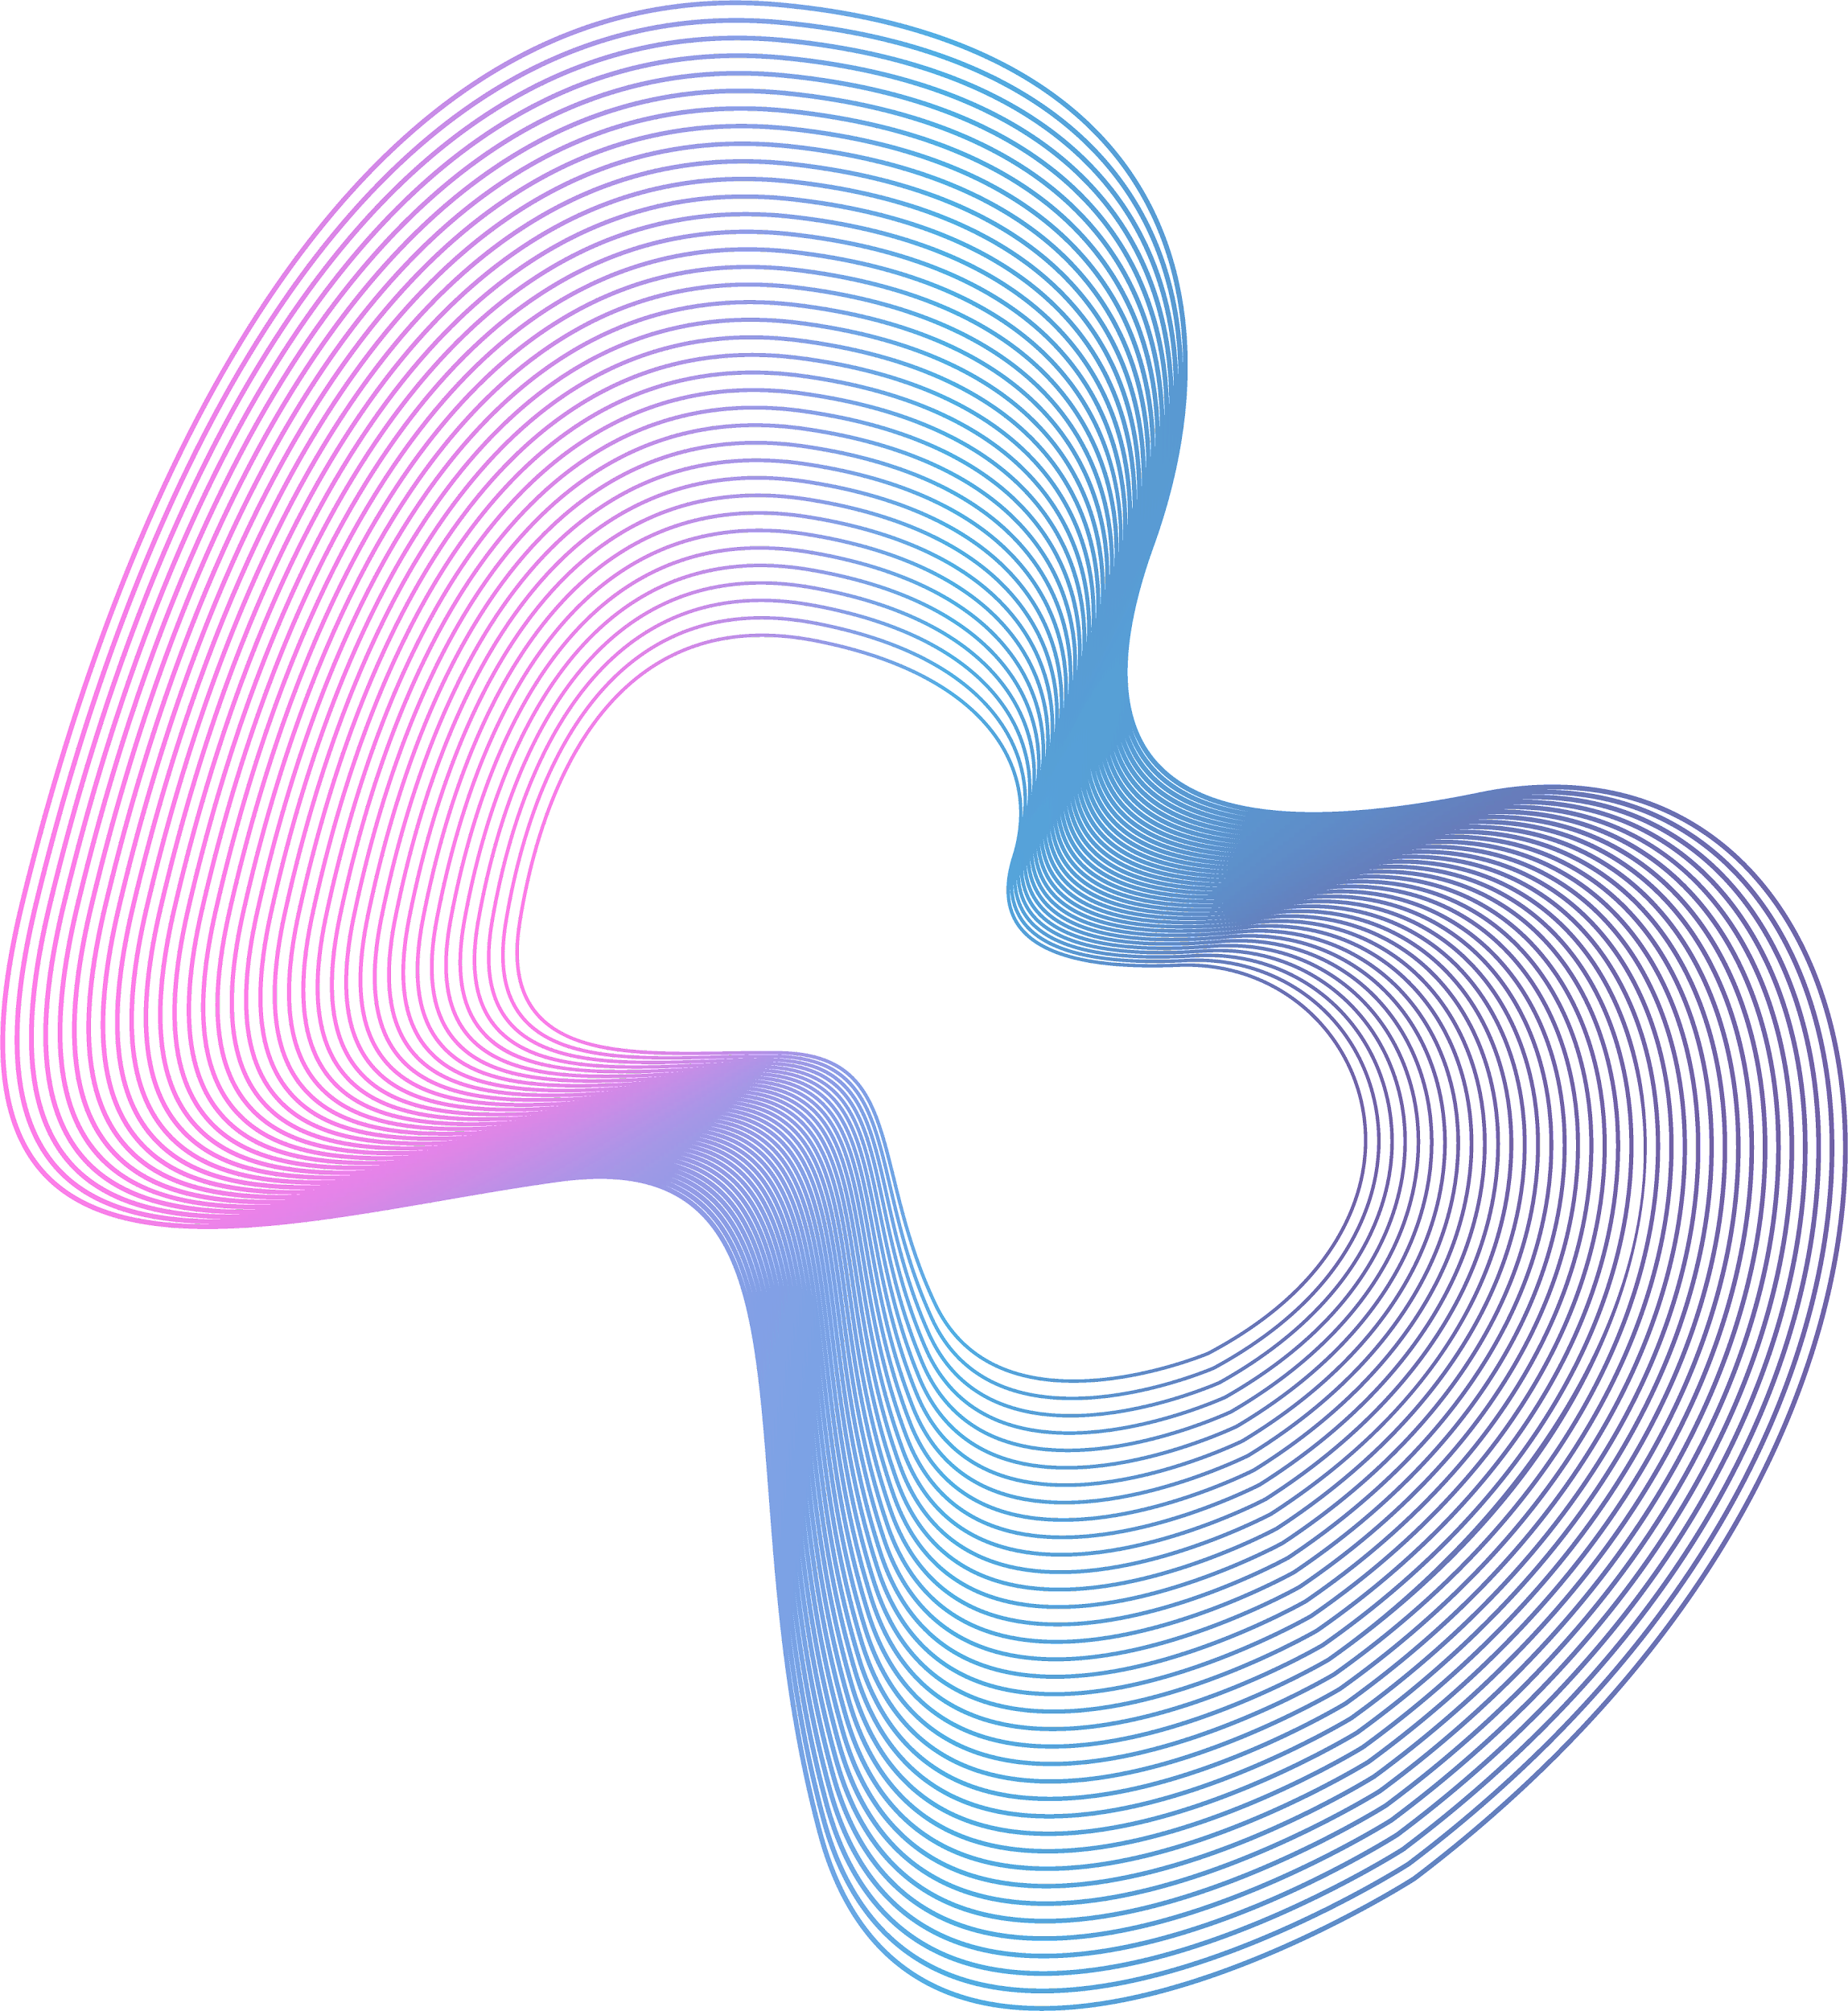
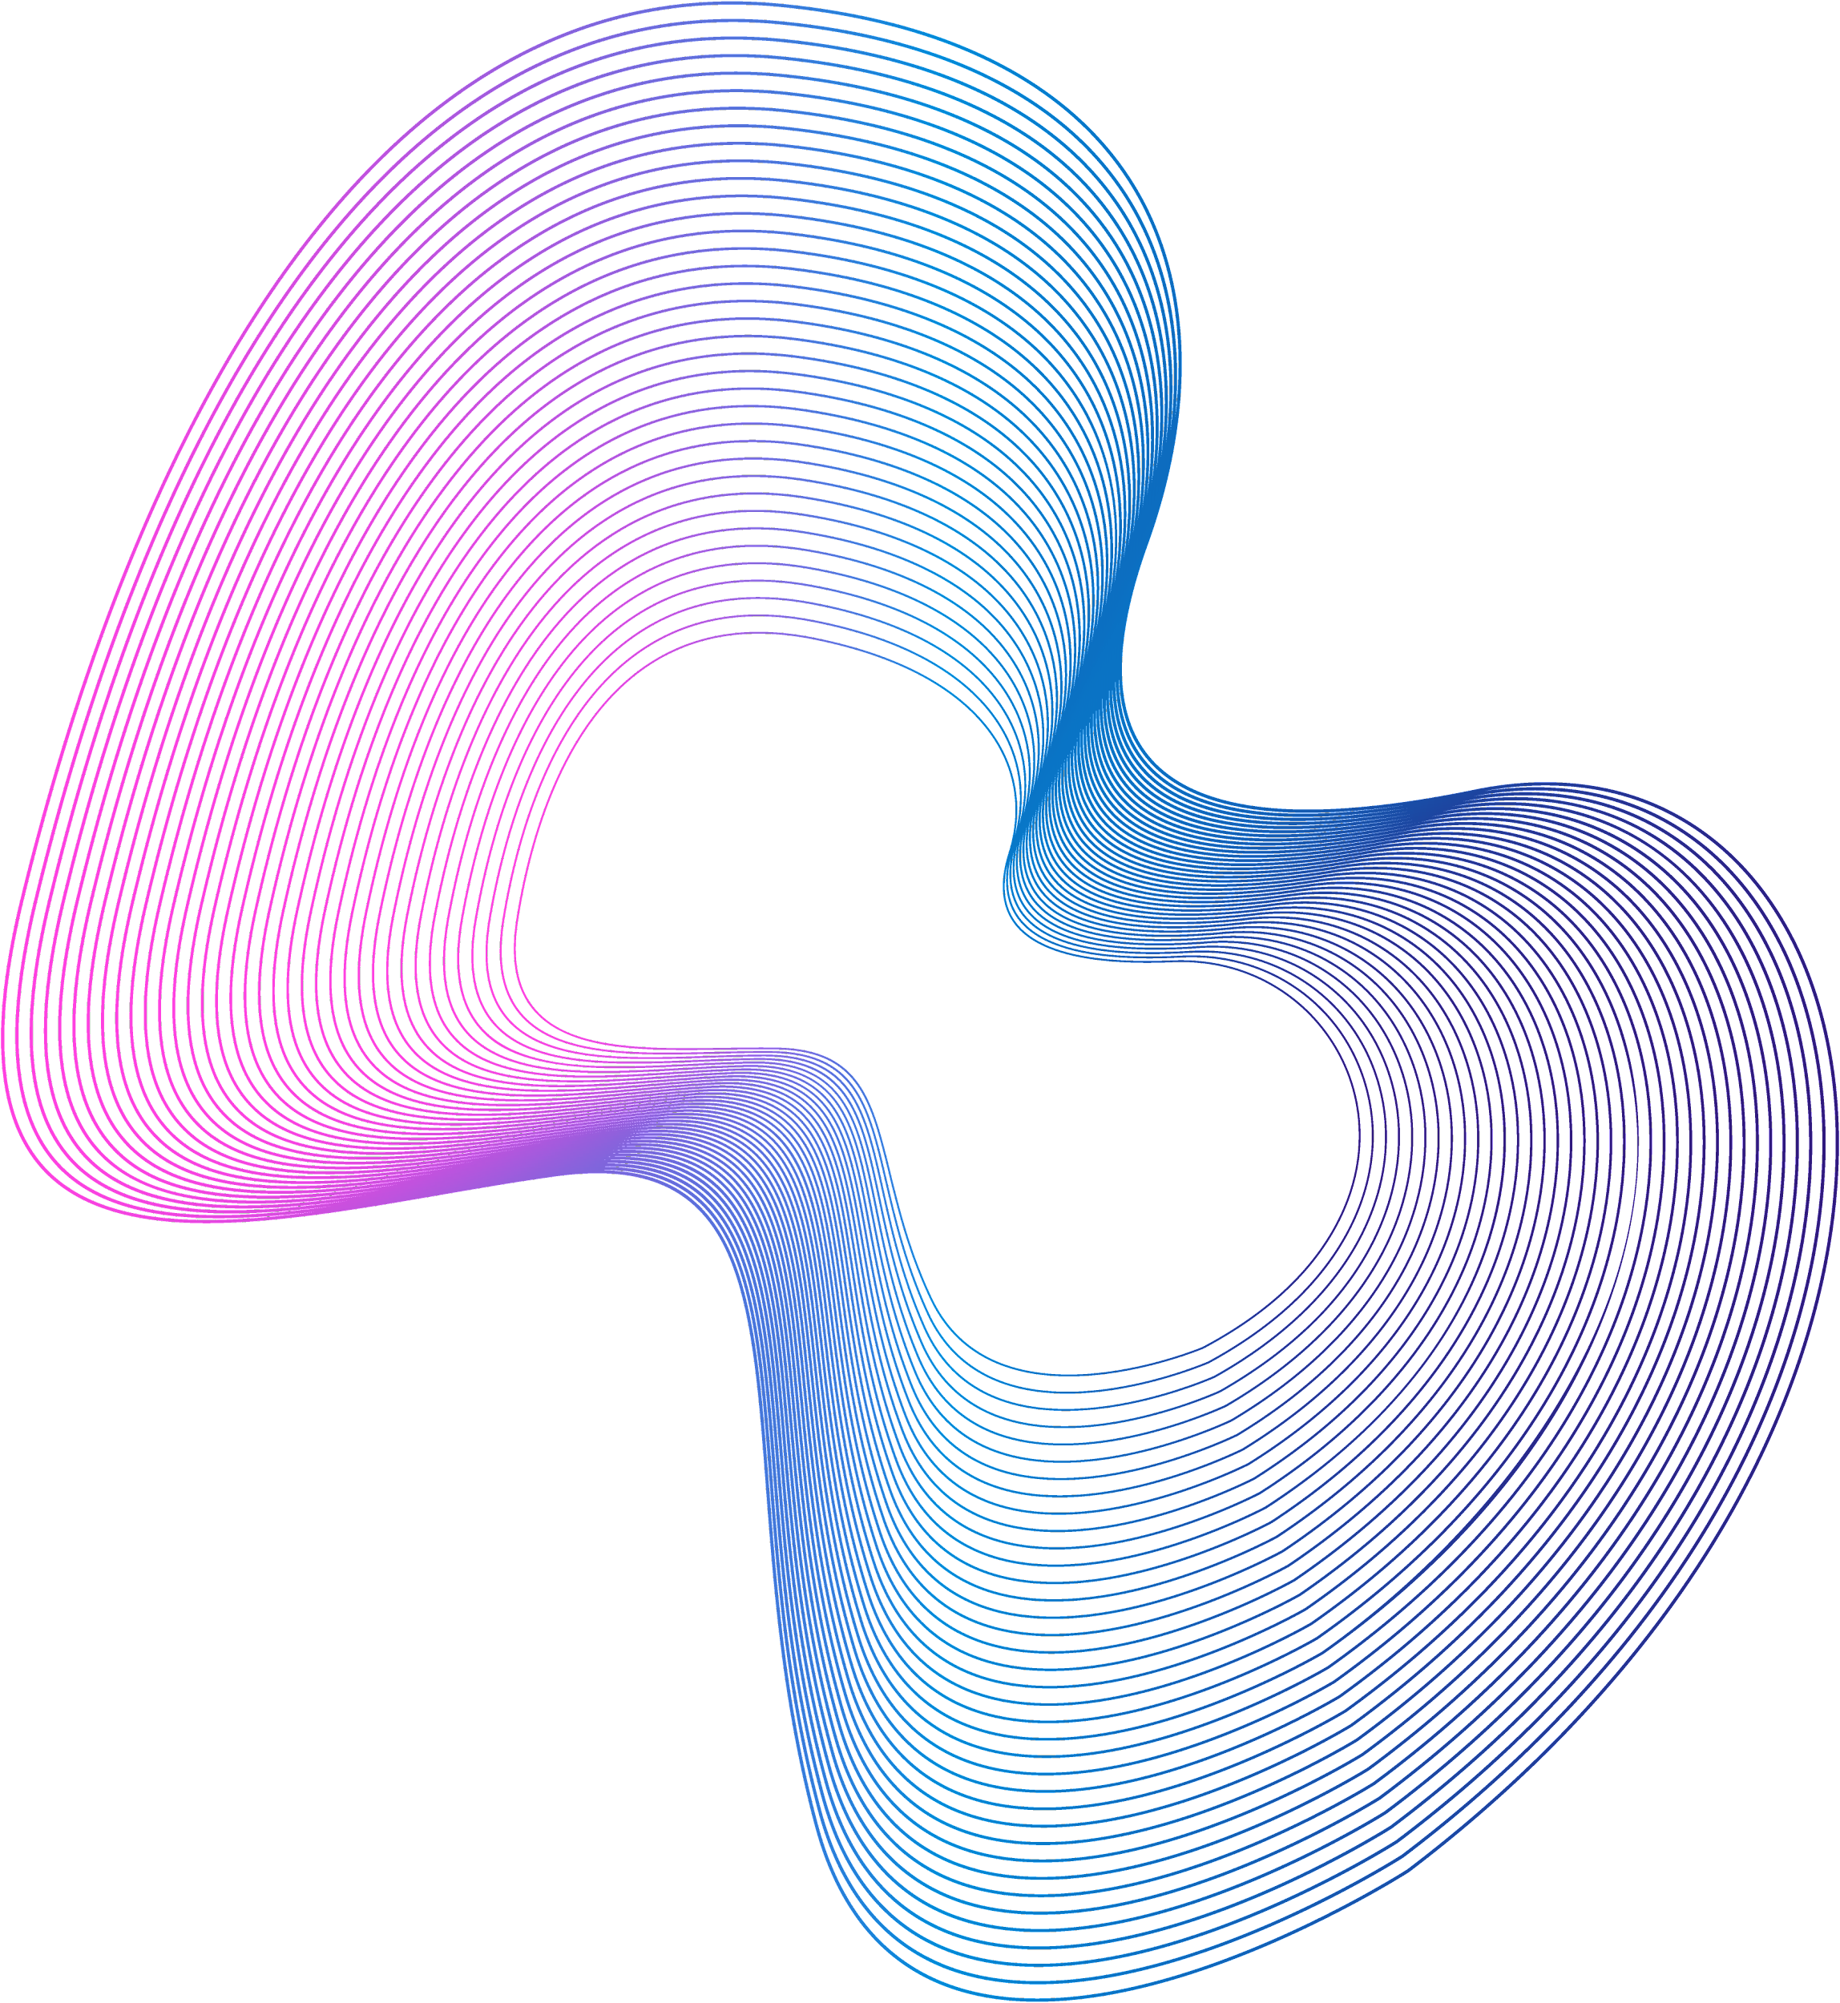



IL WEB 3
BLOCKCHAIN
SERVER
NODI DELLA RETE
Sistema decentralizzato che permette la condivisione trasparente di informazioni all’interno di una rete aziendale
Le applicazioni odierne sono in esecuzione su server centralizzati che hanno il compito di gestire e conservare dati sensibili
Vari elaboratori in grado di comunicare con gli altri dispositivi che fanno parte della rete
Notes:
Con Web3 intendiamo una nuova era dove la rete si basa sulla blockchain, un sistema totalmente decentralizzato dove il potere non è più nelle mani di un singolo individuo. Di fatti come sappiamo, la maggior parte delle applicazioni odierne è in esecuzione su server centralizzati che hanno il compito di gestire e conservare dati sensibili e, da un certo punto di vista, hanno una posizione gerarchicamente superiore rispetto a quello dei client. Il Web3 vuole cambiare radicalmente questa gerarchia in cui soltanto una parte detiene l’informazione, permettendo quindi a diversi nodi della rete di gestire e memorizzare in totale trasparenza.

Slide 5
CARATTERISTICHE PRINCIPALI
DECENTRALIZZAZIONE
IMMUTABILITÀ
Trasferimento del controllo e del processo decisionale da un’entità centralizzata ad una rete distribuita
Qualcosa che non può essere modificato o alterato. Se un registro di transazione include un errore, è necessario aggiungere una nuova transazione per annullarlo, ed entrambe le transazioni sono visibili alla rete
CONSENSO
È possibile registrare nuove transazioni soltanto quando la maggioranza dei partecipanti alla rete dà il proprio consenso
Notes:
La blockchain prevede che l’informazione venga archiviata in più copie e distribuita all’interno di una rete di computer peer-to-peer. Ciò garantirebbe:
la decentralizzazione per il trasferimento del controllo e del processo decisionale da un’entità centralizzata a una rete distribuita.
Immutabilità cioè nessun partecipante può manomettere una transazione una volta che qualcuno l’ha registrata nella blockchain.
Il concetto di consenso per la registrazione delle nuove transazioni che avviene quando la maggioranza dei partecipanti alla rete dà il proprio consenso.

Slide 6
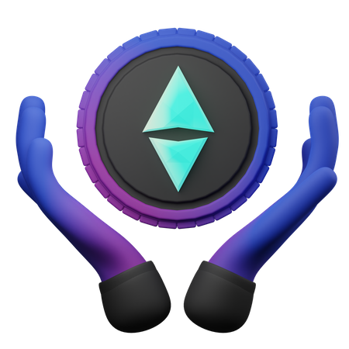

NFTs
Certificati “di proprietà” su opere digitali utilizzati dagli utenti per sostituire dati, beni, diritti con un unico asset digitale per usufruire di servizi resi sicuri dalla Blockchain
Gli acquisti in NFT avvengono mediante la Blockchain Ethereum, in cui vengono deployati rigorosi smart contracts.
Notes:
Grazie all’utilizzo, quindi, di questa tecnologia ha preso un notevole successo il mondo degli NFTs.: certificati “di proprietà” su opere digitali utilizzati dagli utenti per sostituire dati, beni, diritti con un unico asset digitale. In questo modo, un utente potrà usufruire di un’infinità di servizi resi sicuri dalla tecnologia blockchain. La particolarità di un NFT è quella di non poter essere contraffatto, replicato o creato su richiesta. Nella maggior parte dei casi gli acquisti in NFTs avvengono mediante la blockchain di Ethereum, in cui vengono deployati rigorosi smart contracts.

Slide 7

KRYPTOAUTH REQUISITI PRINCIPALI
Notes:
Parliamo ora di come è nata l’idea di realizzare KryptoAuth.

Slide 8
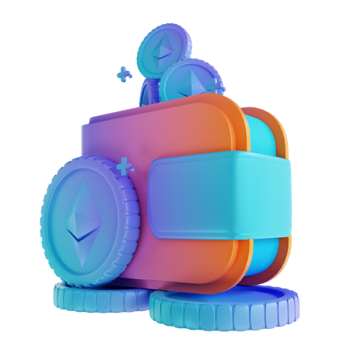
E-COMMERCE CENTRALIZZATI
Gli utenti possono acquistare diversi coupon per ottenere vari sconti in diverse categorie di acquisto per essere incentivati a spendere il più possibile per uno specifico brand.
Poco sicuro in quanto nulla certifica la proprietà o l’autenticità di uno specifico coupon acquistato o usato da un utente.
Notes:
La maggior degli e-commerce centralizzati permette agli utenti di acquistare diversi coupon per ottenere vari sconti in diverse categorie di acquisti e incentivare l’utente a spendere il più possibile per il proprio brand. Questa soluzione però ha degli svantaggi, oltre quelli che riguardano la centralizzazione del sistema, legati soprattutto in ambito di sicurezza in quanto nulla certifica la proprietà o l’autenticità di uno specifico coupon acquistato o usato da un utente.

Slide 9

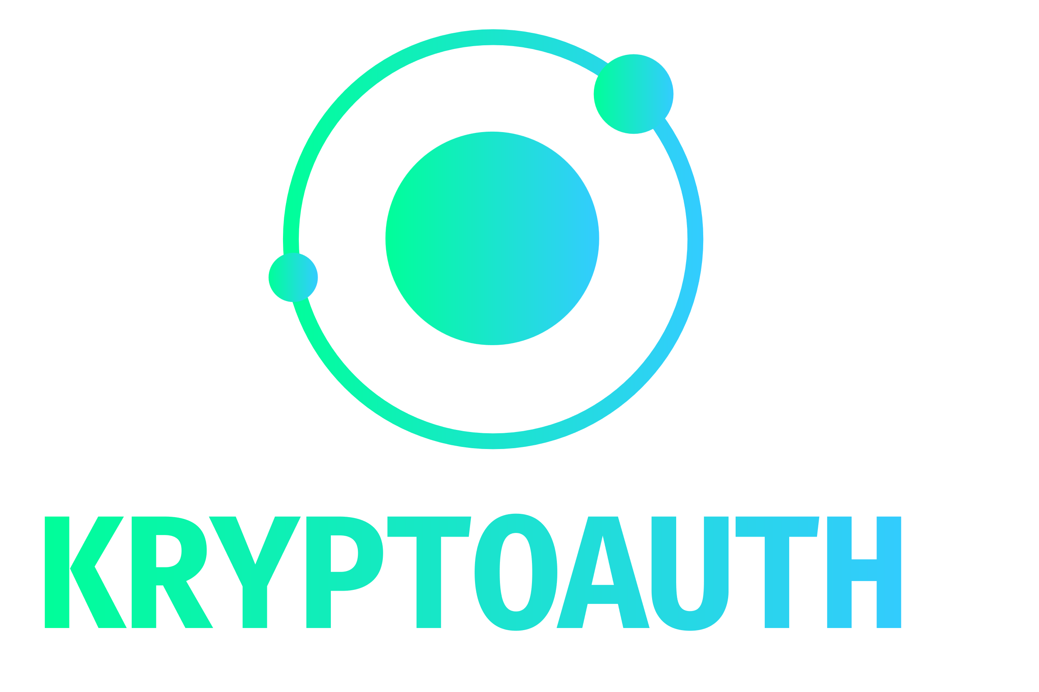
SISTEMA PROPOSTO
Gestione di un Marketplace di NFTs e definizione di ruoli specifici per implementare una sicura politica degli accetti tramite la Blockchain Ethereum
Notes:
Il progetto implementato ha l’obiettivo di fornire sconti, per i prodotti venduti da KryptoAuth, mediante l’acquisto di NFTs. Gli utenti possono comprare gli NFTs solo con i KryptoToken, ovvero gettoni virtuali che un utente può acquistare spendendo una certa somma di ether. Il tutto è reso sicuro tramite una rigorosa politica degli accessi che separa la figura dell’amministratore da quella di un utente semplice. Infatti, un utente registrato in KryptoAuth potrà effettuare il Login e iniziare ad usufruire dei servizi offerti dalla Web Dapp dopo l’attivazione dell’account (con il ruolo di User o Admin) da parte di un amministratore.

Slide 10

DEFINIZIONE DEI RUOLI
Gestione degli accessi
Disattivare il proprio account
Gestione di un Marketplace di NFTs
Ogni amministratore ha il pieno controllo dei propri dati personali senza dover dipendere da terzi
Notes:
Gli amministratori possono attivare, cioè attribuire il ruolo di “Admin” o di “User”, a qualsiasi account (ancora non attivo) di qualsiasi utente registrato al sistema. Inoltre, per gli account registrati e già attivi con il ruolo di “User”, qualsiasi amministratore può promuoverli al ruolo di “Admin”, mentre, solo l’amministratore proprietario può rinunciare al suo diritto di essere “Admin” e quindi diventare “User”, oppure potrà disattivare il suo account e di conseguenza perdere qualsiasi ruolo e qualsiasi NFTs creato se ancora non acquistati.
Oltre alla gestione degli accessi, l’Admin gestisce un marketplace di NFT, in particolare, può creare nuovi NFT, eliminarli e/o attribuirli ad un utente che li ha comprati. Inoltre, ha la facoltà di aprire e chiudere il marketplace, in modo tale da poter acquistare gli NFT solo quando il negozio è “aperto”.

Slide 11
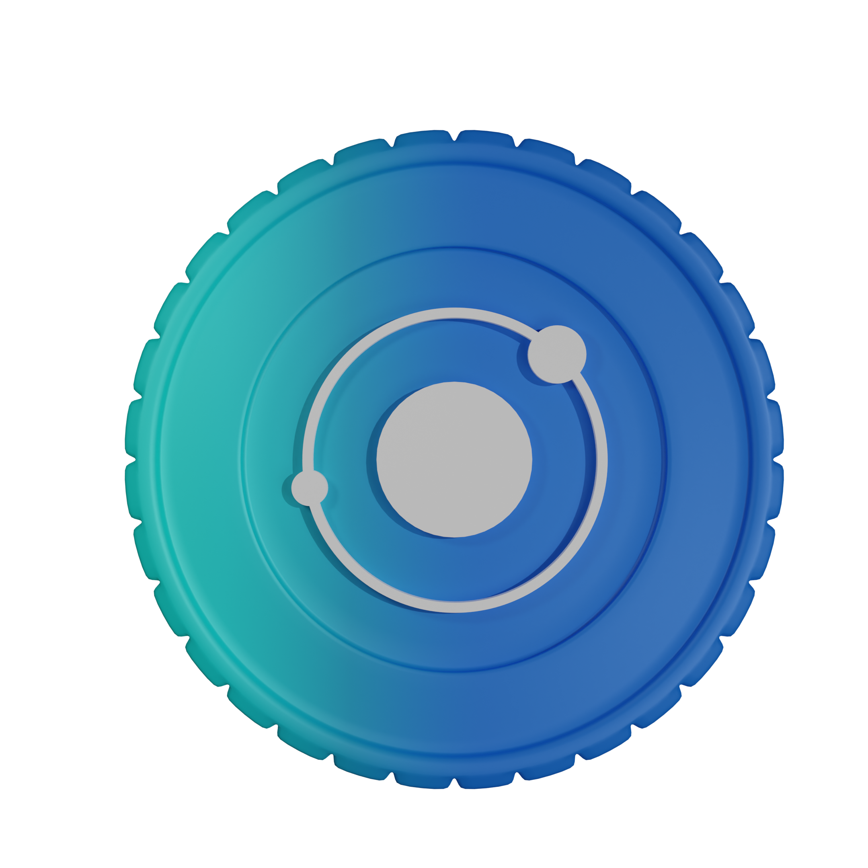

DEFINIZIONE DEI RUOLI
Registrazione / Login in KryptoAuth
Acquistare, usare e vendere NFTs posseduti
Acquistare e riconvertire in ethere KryptoToken
Ogni utente ha il pieno controllo dei propri dati personali senza dover dipendere da terzi
Notes:
L’utente può comprare, usare e vendere i suoi NFT; più nel dettaglio l’acquisto si completerà quando l’Admin avrà eseguito il comando di “assegnazione” di quello specifico NFT. Gli NFT possono essere acquistati tramite la valuta digitale del sito, ovvero dei token, e tali token possono essere sia comprati che venduti, quindi riconvertiti in ether. Ogni KryptoToken costa 0.04 ETH

Slide 12
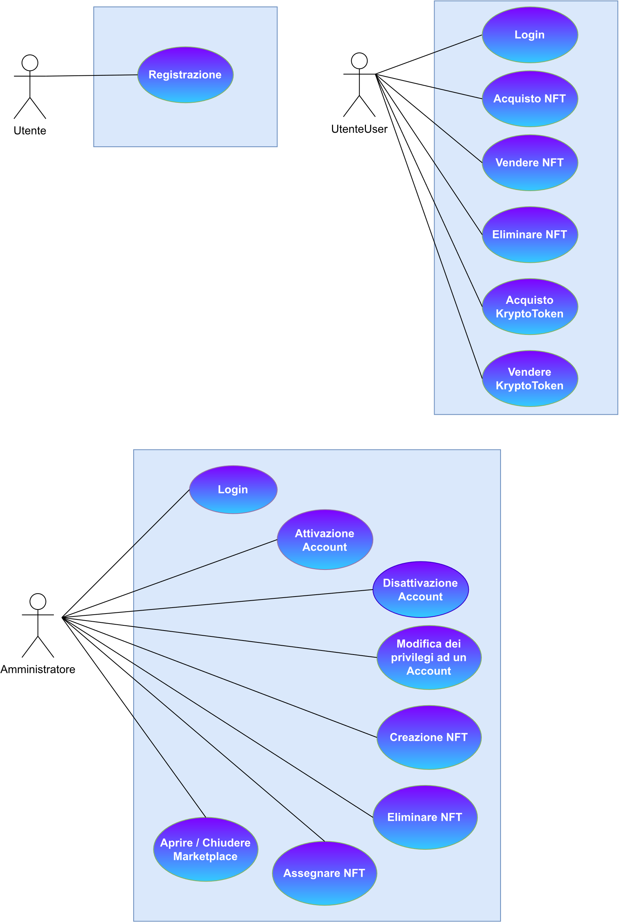
USE CASE MODEL
Mostriamo lo Use Case model di tutte le funzionalità che KryptoAuth garantisce agli utenti

Slide 13
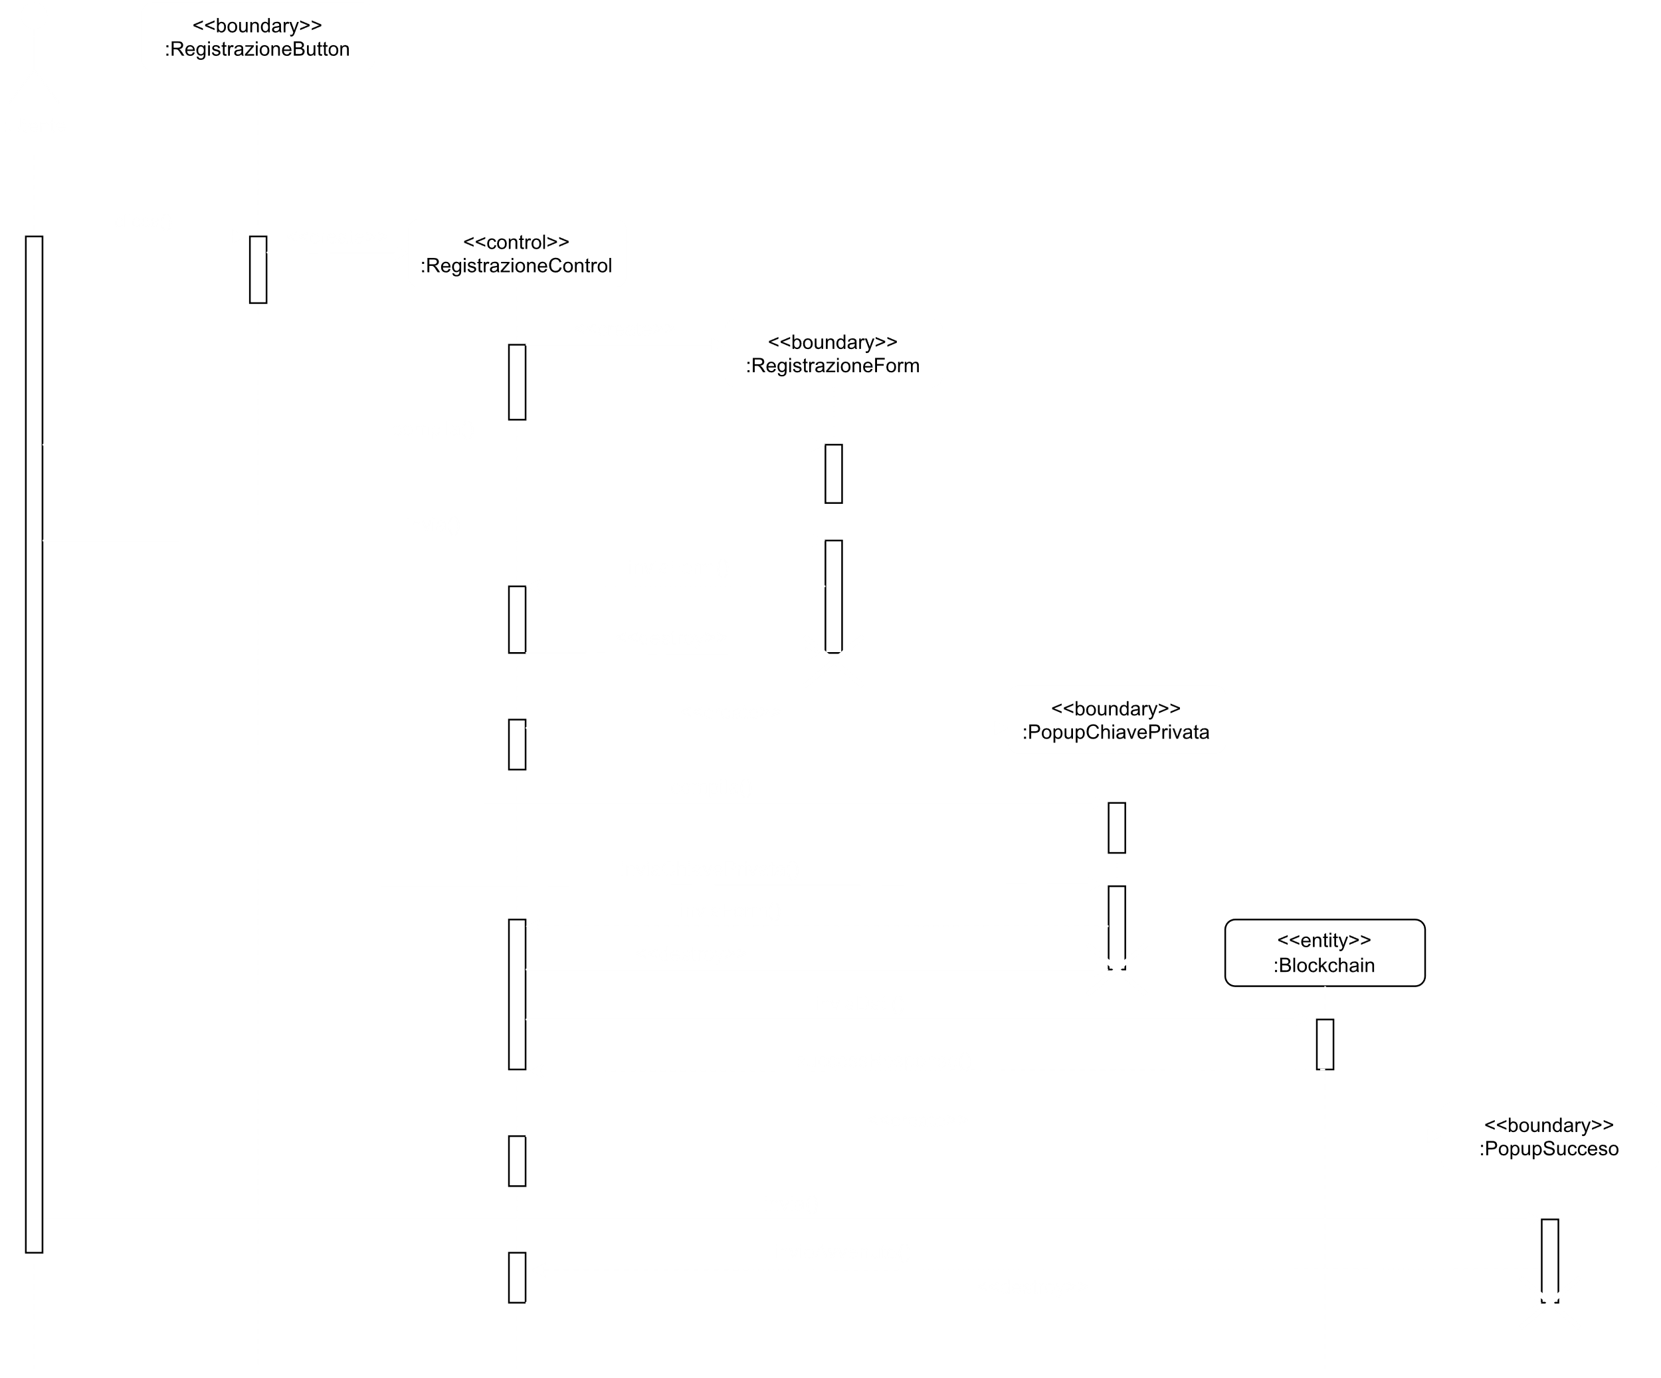
REGISTRAZIONE NUOVO UTENTE

Slide 14
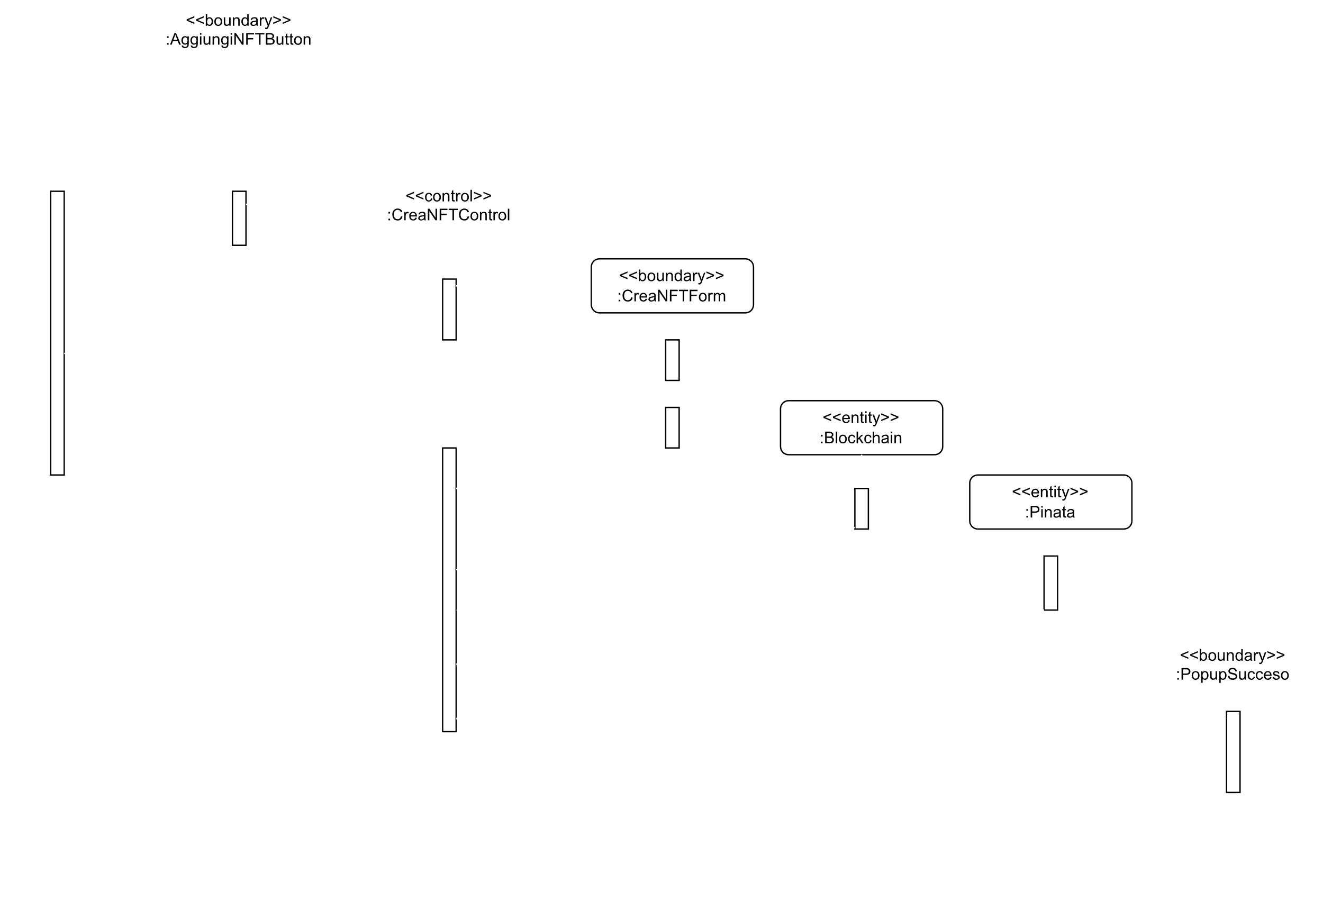
CREAZIONE DI UN NFT

Slide 15

SMART CONTRACT GESTIONE DELLO SMART CONTRACT
Notes:
Ora parleremo della Web DApp realizzata

Slide 16


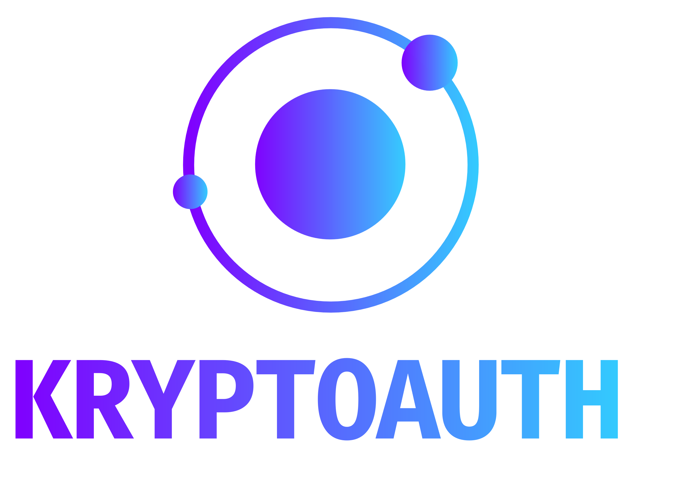




TECNOLOGIE UTILIZZATE
GANACHE
TRUFFLE
Blockchain di test basata su Ethereum
Framework per il deploy degli Smart Contracts
METAMASK
SOLIDITY
Wallet crittografico e gateway per Web DApp
Linguaggio degli Smart Contracts
WEB3J e WEB3js
SPRING BOOT
Interfacciamento tra MetaMask e la Blockchain Ganache
Framework per il backend
Notes:
Tra i tool utilizzati abbiamo:
Ganache un software open source che ci permette di creare una Blockchain in RAM basata su Ethereum
MetaMask, un portafoglio crittografico e un gateway per le app Blockchain
Web3js e Web3j sono stati utilizzati per interfacciare Metamask alla Blockchain Ganache
truffle, un framework per testare ed effettuare il deploy degli smart contract sulla blockchain
Solidity: linguaggio per l'implementazione di smart contracts
spring boot, framework per sviluppare il backend della Web Dapp
HTML, CSS, JS per gestire il frontend.

Slide 17

PINATA
Pinata un gateway dedicato che permette di reperire i contenuti più velocemente dai nodi IPFS risparmiando larghezza di banda e tempo
Notes:
Poiché i dati che andiamo a salvare sulla Blockchain riguardano pochi byte o al massimo qualche kb, se andassimo a salvare l’immagine di un NFT andremo a consumare una quantità di gas davvero elevate. La soluzione è usare un IPFS, un file system decentralizzato che consente di dati da un sito web e di servirli a chi ne ha bisogno, a chiunque ne abbia bisogno.
Pinata, ad esempio, è un SDK utilizzato per interagire con l’IPFS, in particolare permette di reperire i contenuti più velocemente dai nodi IPFS risparmiando larghezza di banda e tempo.

Slide 18
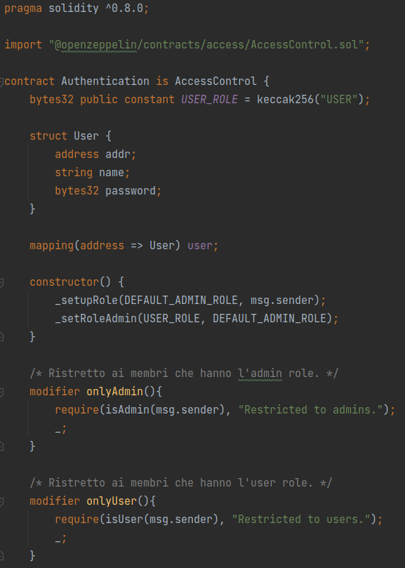
IMPLEMENTAZIONE AUTHENTICATION.SOL
Authentication.sol è uno smart contract scritto in Solidity reso sicuro e robusto tramite la libreria OpenZeppelin per la definizione dei ruoli assunta dagli utenti: ”Admin” o ”User”
Notes:
Nella fase iniziale del progetto è stato scritto uno smart contract in Solidity reso sicuro e robusto tramite la libreria OpenZeppelin per la definizione dei ruoli assunta dagli utenti: ”Admin” o ”User”. Abbiamo una struct ”User” in cui sono memorizzate le informazioni di ogni utente e un costruttore che assegna il ruolo di ”Admin” all’account che carica il contratto sulla Blockchain. Le operazioni relative all’amministatore sono effettuate solo dall’account che possiede come ruolo ”DEFAULT_ADMIN_ROLE”. Gli account, invece, che hanno come ruolo ”USER_ROLE” avranno il ruolo di utente e potranno acquistare o vendere NFTs e KryptoToken.

Slide 19
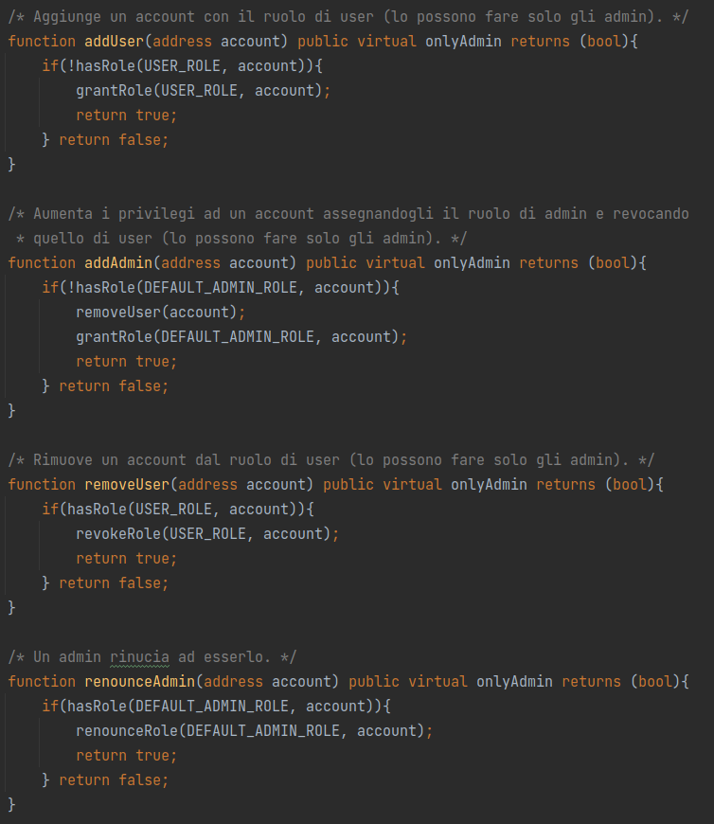
IMPLEMENTAZIONE AUTHENTICATION.SOL
Solo l’amministratore può assegnare o revocare un ruolo ad un utente, mentre, l’admin può rinunciare ai suoi privilegi solo se egli stesso ne rinuncia

Slide 20
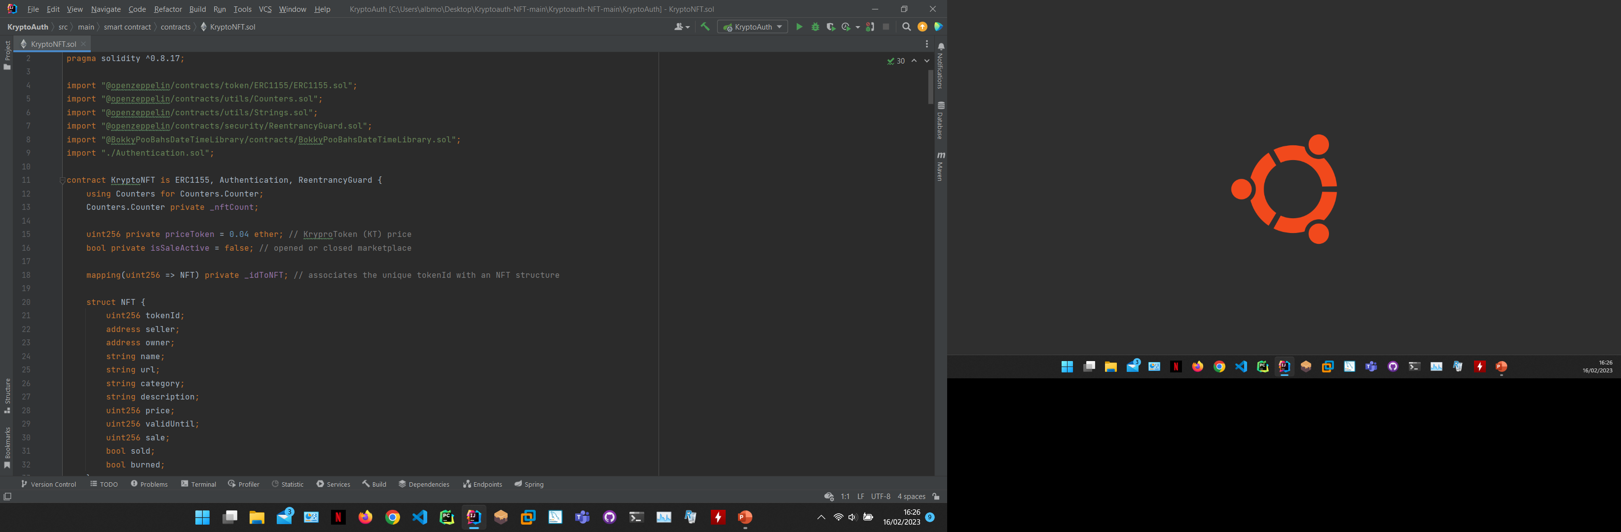
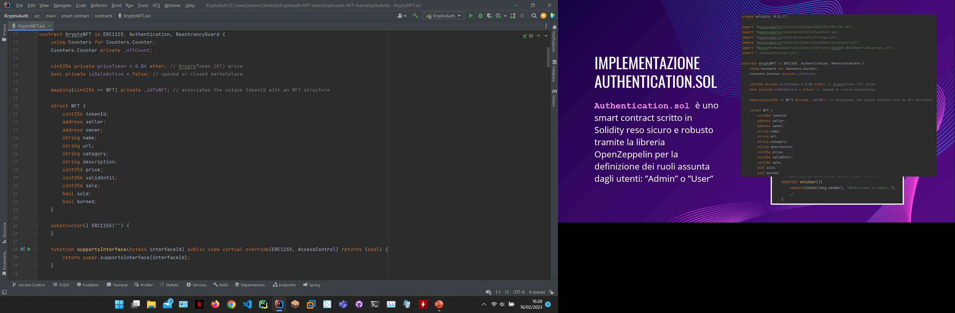
IMPLEMENTAZIONE KRYPTONFT.SOL
KryptoNFT.sol è uno smart contract scritto in Solidity per la gestione di un Marketplace di NFTs in ERC-1155
Notes:
KryptoNFT.sol è lo smart contract che gestisce il marketplace sia lato admin che User. Importa il contratto precedente per garantire ad una tipologia di utenti di effettuare solo un sottoinsieme di operazioni e i token ERC-1155 di OpenZeppelin per poter gestire sia i token fungibili dati da ERC-20 che i token non fungibili dati da ERC-721.
Più nel dettaglio, abbiamo una struttura NFT che tiene traccia dei dati che compongono un NFT, una mappa che associa un id univoco ad un oggetto NFT: l’id è dato da un contatore che viene incrementato ogni volta che viene effettuato il mint di un NFT. Inoltre, abbiamo una costante che indica il prezzo di un token e un’altra per indicare se il negozio è aperto o meno.
Il costruttore è vuoto.

Slide 21
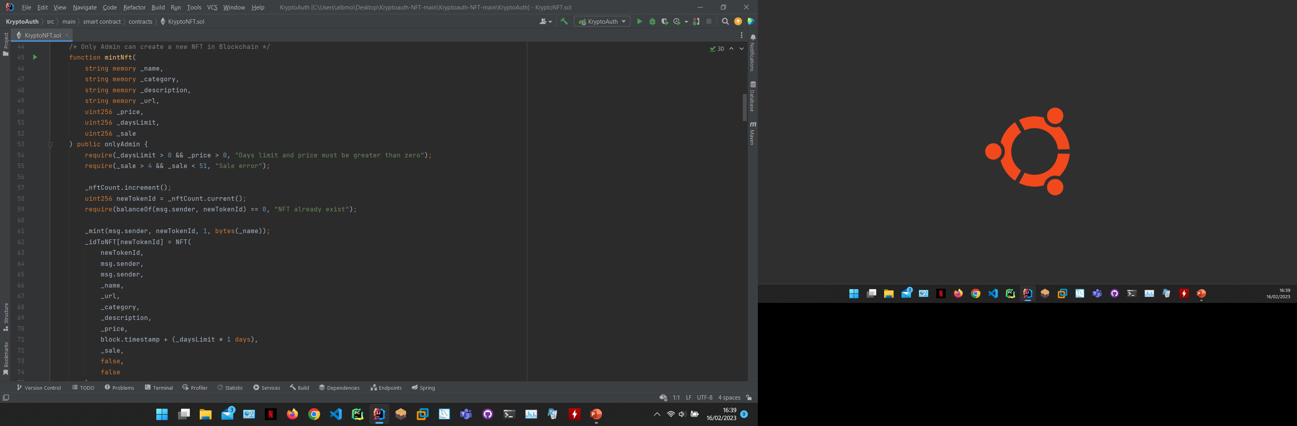
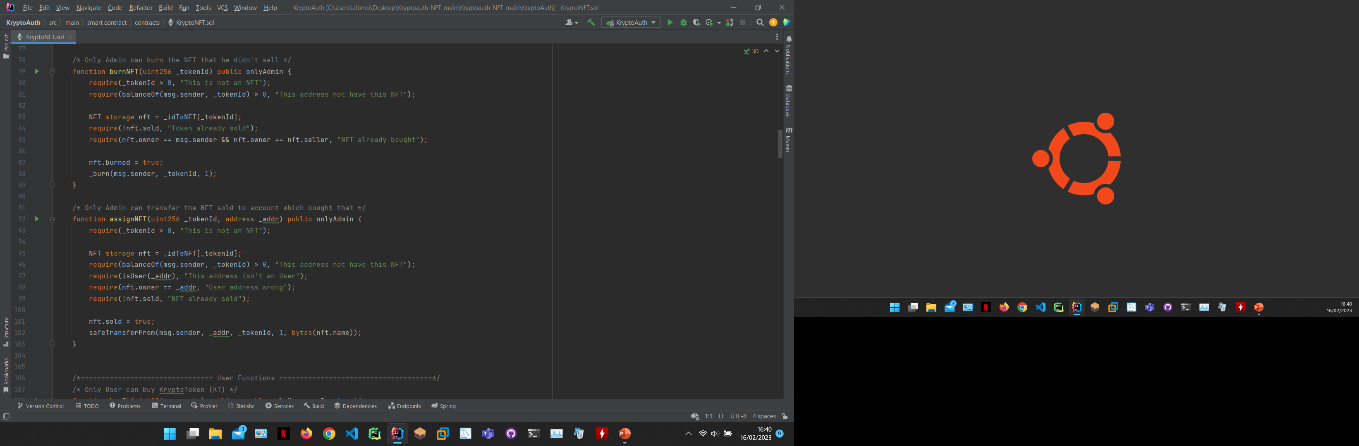
IMPLEMENTAZIONE KRYPTONFT.SOL
Operazioni riservate all’amministratore di KryptoAuth:
Creazione di un NFT;
Eliminazione di un NFT;
Assegnazione di un NFT
Notes:
Qui possiamo notare le funzionalità riservate all’admin:
Solo l’admin può effettuare il mint di nuovi NFT, inserendo tutti i dati necessari;
Può fare il burn di un NFT solo se è di sua proprietà e non è stato acquistato da un utente al quale ancora non gli è stato assegnato;
Infine, la funzione di assegnazione dell’NFT ad un utente che l’ha comprato mediante la funzione safeTransferFrom di ERC-11555.

Slide 22
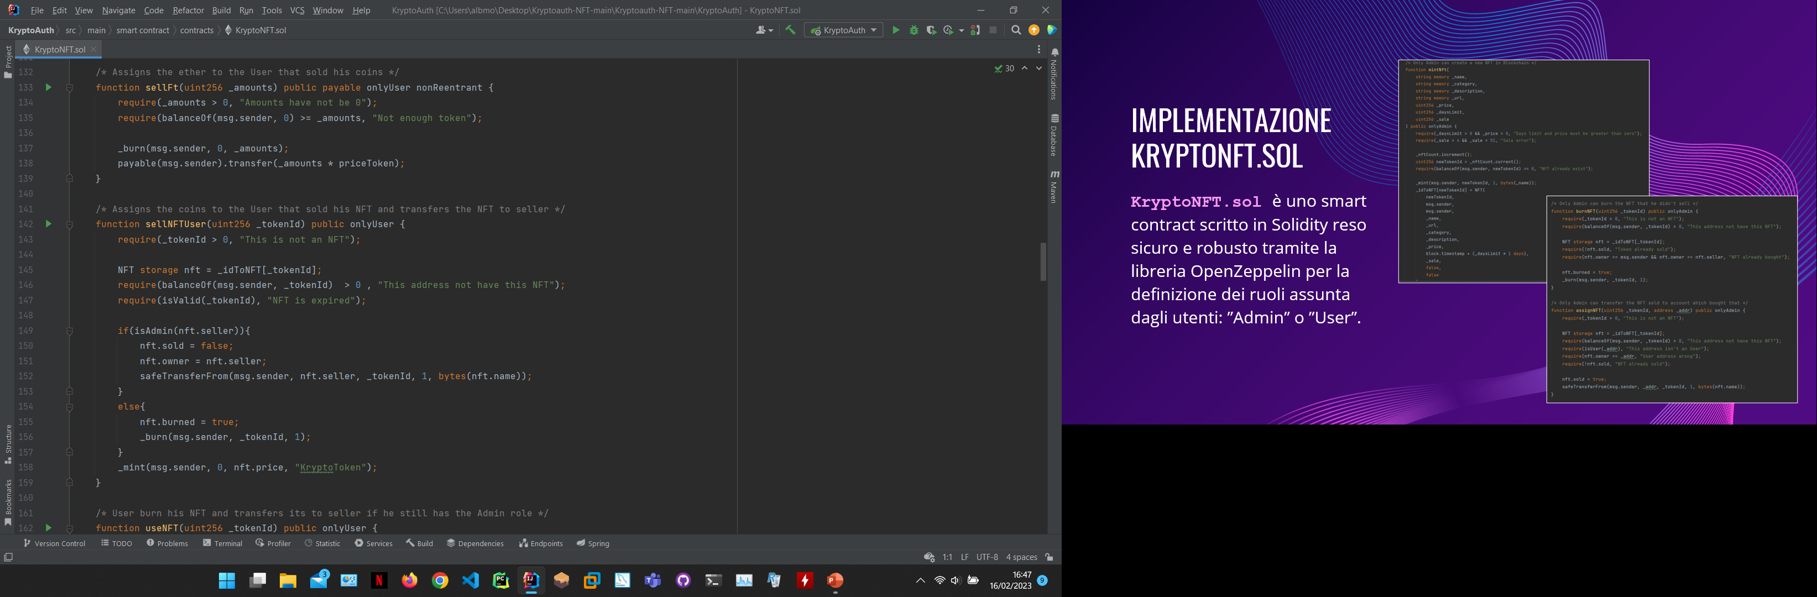

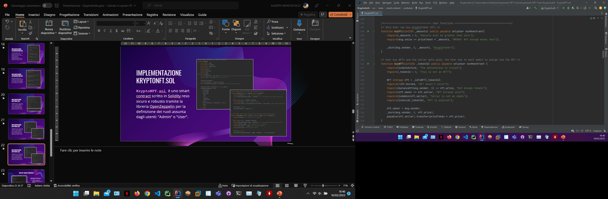
IMPLEMENTAZIONE KRYPTONFT.SOL
Operazioni riservate ad un Utente di KryptoAuth:
Comprare, vendere, usare, eliminare un NFT;
Comprare o vendere un KT
Notes:
Infine, abbiamo le funzionalità riservate all’utente con il ruolo di «User»:
Può comprare o vendere KryptoToken, in particolare, abbiamo come modificatore nonRentrant del modulo di sicurezza di OpenZeppelin utilizzato per evitare attacchi rientranti;
Può comprare o vendere un NFT: quando ne compra uno, il venditore viene ricompensato in ether rispetto al costo dell’NFT; se lo vende, l’utente viene ricompensato in KryptoToken e l’NFT viene trasferito al venditore se è ancora un admin, altrimenti bruciato;
Può eliminare gli NFT che ha acquistato e questi saranno trasferiti al venditore se è ancora un Admin, altrimenti bruciato.
Infine, usare l’NFT e gli verrà attribuito lo sconto della categoria a cui apparteneva l’NFT; l’NFT sarà poi trasferito al venditore se è ancora un Admin.

Slide 23
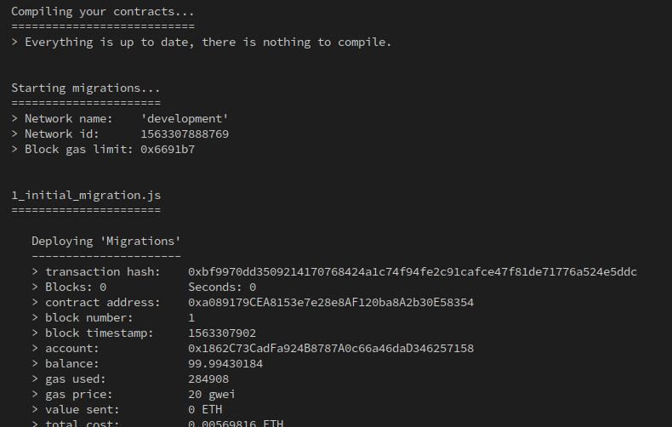
DEPLOY SMART CONTRACT
Deploy dello Smart Contract con truffle digitando nel terminale:
truffle compile, per verificare la presenza di errori sintattici;
truffle migrate, per deployare lo Smart Contract sulla Blockchain Ganache
Notes:
Per effettuare il deploy dello Smart Contract è stato utilizzato truffle digitando nel terminale:
truffle compile, per verificare la presenza di errori sintattici all’interno dello Smart Contract;
truffle migrate, per deployare lo Smart Contract sulla Blockchain Ganache

Slide 24
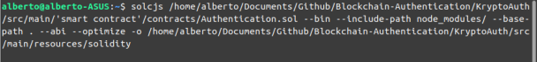
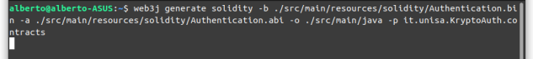
TRADUZIONE SMART CONTRACT
Lo Smart Contract è stato tradotto in una classe Java tramite:
il compilatore solcjs, per la generazione dei file KryptoNFT.abi e KryptoNFT.bin;
Web3j, per la creazione della classe KryptoNFT.java
Notes:
Successivamente, lo smart contract è stato tradotto in una classe Java, tramite:
il compilatore solcjs, per la generazione dei file KryptoNFT.abi e KryptoNFT.bin
la libreria Web3j, per la creazione della classe KryptoNFT.java.
Questo ha permesso di richiamare le funzioni dello smart contract dal framework Spring Boot.

Slide 25
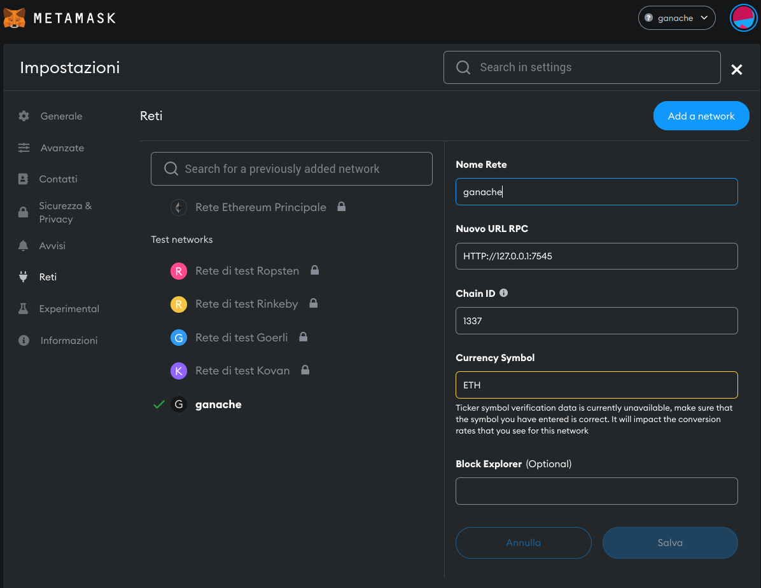
CONFIGURAZIONE DI UNA NUOVA RETE
Nuova rete configurata sul wallet MetaMask:
Nome rete: Ganache
URL RPC: HTTP://127.0.0.1:7545
Chain ID: 1337
Currency Symbol: ETH
Notes:
Infine, è stata collegato Metamask alla Blockchain Ganache creando una nuova rete. Le informazioni inserite sono state reperite da Ganache, in particolare:
Nome rete: assegniamo il nome che vorremmo che abbia la nuova rete (esempio: Ganache);
Nuovo URL RPC: è l’indirizzo http di Ganache (HTTP://127.0.0.1:7545);
Chain ID: si deve inserire 1337 che corrisponde all’id di Ethereum;
Currency Symbol: si deve inserire “ETH” perchè abbiamo una Blockchain Ethereum.

Slide 26

SOLUZIONI SICURE SICUREZZA ADOTTATA

Slide 27
OVERFLOW / UNDERFLOW
Gli attacchi di Overflow e Underflow sono respinti mediante l’utilizzo della versione 0.8.17 del compilatore di Solidity
Notes:
Per evitare attacchi di tipo overflow / underflow non è stata utilizzata la libreria di OpenZeppelin «SafeMath» dato che con la versione attuale utilizzata di Solidity (la v0.8.17), il compilatore si occuperà automaticamente di controllare eventuali casi di overflow e underflow lanciando un errore.

Slide 28

TIMESTAMP
Il timestamp utilizzato non è pericoloso dato che le operazioni effettuate su di esso riguardano giorni e non secondi
Notes:
Un block.timestamp può essere manipolato da un minatore disonesto, di solito in una misura di pochi secondi su Ethereum, o generalmente una piccola percentuale di tempo del blocco. Nel nostro caso pochi secondi non fanno la differenza poiché il timestamp viene utilizzato per generare date; di conseguenza le operazioni vengono effettuate su intervalli di tempo che riguardano giorni e non secondi.

Slide 29

ATTACCO DEL RIENTRO
Aggiorniamo lo stato prima di effettuare l’invio di denaro quando viene creato o venduto un NFT ed è usato il modificatore nonReentrant() di OpenZeppelin che impedisce a un contratto di chiamare se stesso
Notes:
Un attacco di rientro sfrutta le chiamate esterne non protette e può essere un exploit per prosciugare tutti i fondi del nostro contratto se non gestito correttamente.
Aggiorno lo stato prima di effettuare un pagamento e inoltre uso il modificatore nonReentrant() di OpenZeppelin che impedisce a un contratto di chiamare se stesso, direttamente o indirettamente.

Slide 30

GRAZIE PER L’ATTENZIONE

